Slide 1
Filtros post_ensamble

Slide 2
VCF bruto:
380 individuo
6,938 variantes
10.84% datos faltantes
Filtro profundidad menor a 10.
5.3% eliminado. 15.57% datos faltantes
Filtro de balance de alelos.
9.01% eliminado.
17.46% datos faltantes
Se mantuvieron secuancias con integridad de al menos el 75%, equivalente a permitir un máximo de 14% missing data
18.8% eliminado. 5,603 variantes, 13.76% datos faltantes
Filtro de profundidad mayor a 100.
0.55% eliminado. 6,900 variantes, 17.44% datos faltantes
Filtro de desequilibrio de ligamiento.
3,946 variantes, 13.6% datos faltantes
Filtro por Hardy-Weinberg, 1,268 eliminados
Filtro efecto placa, 164 outliers
Filtro alelo menor (2)
377 individuos, 6,900 variantes, 16.78% datos faltantes
Filtro datos faltantes en individuos mayor a 90%
377 individuos, 6,900 variantes, 16.78% datos faltantes
2,514 variantes, 377 individuos, 8,12% datos faltantes, 3% tasa de error de alelos

Slide 3
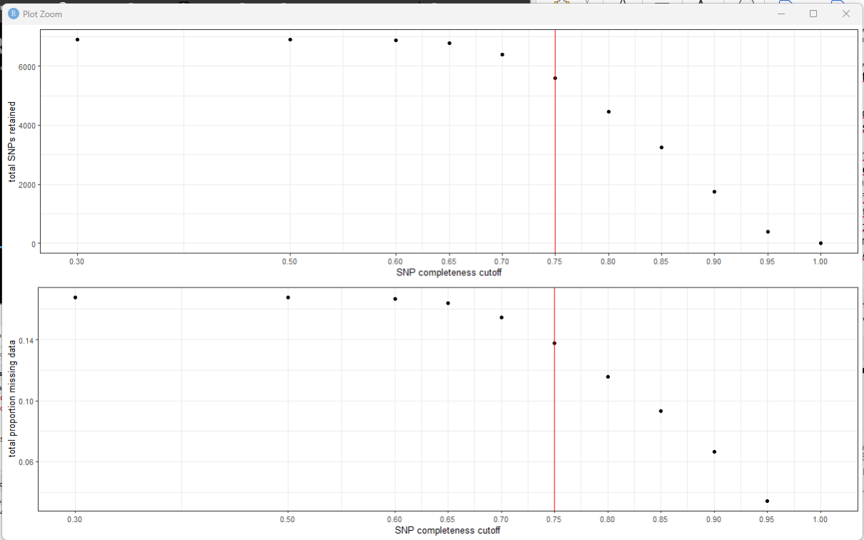

Slide 4
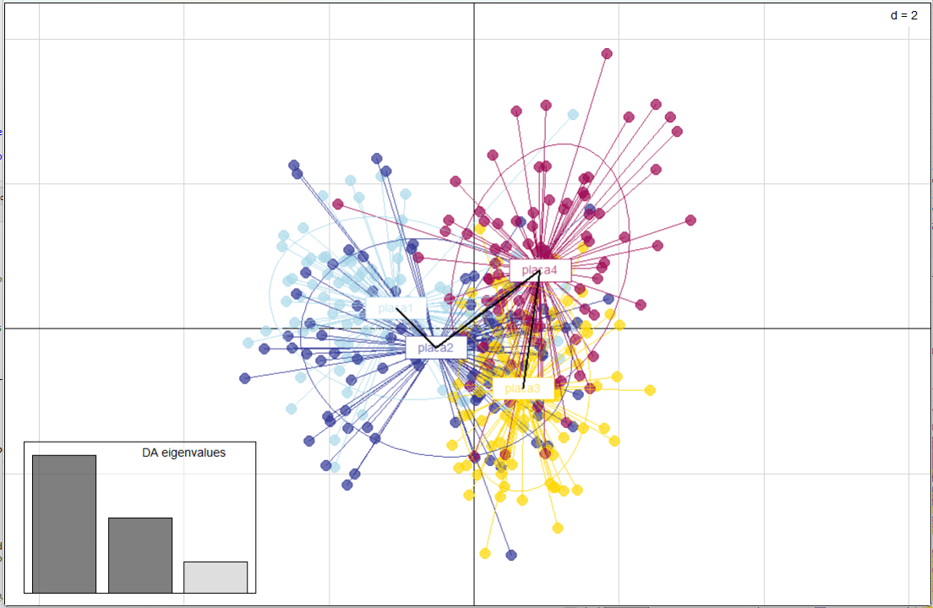
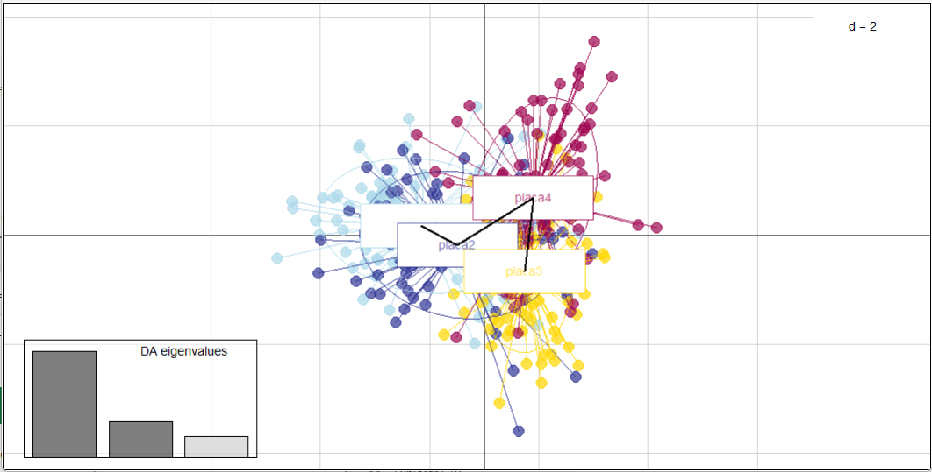
Con filtros y eliminando outliers
Con filtros

Slide 6
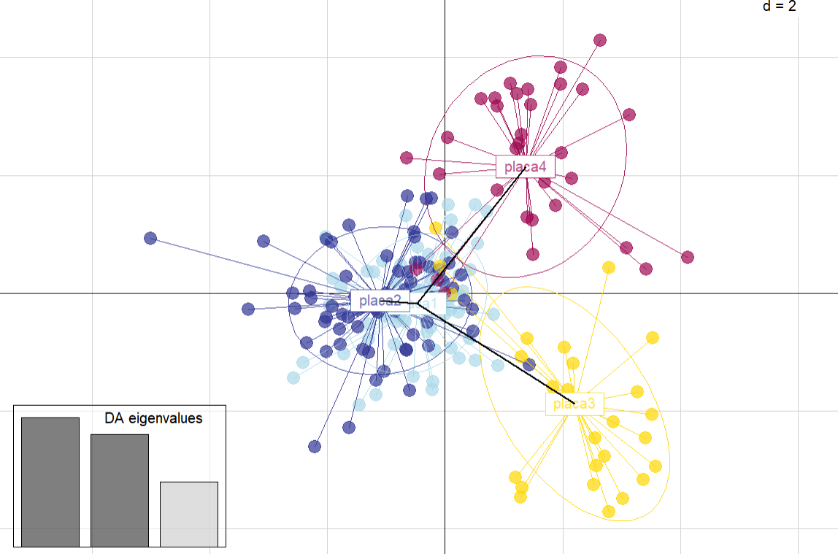
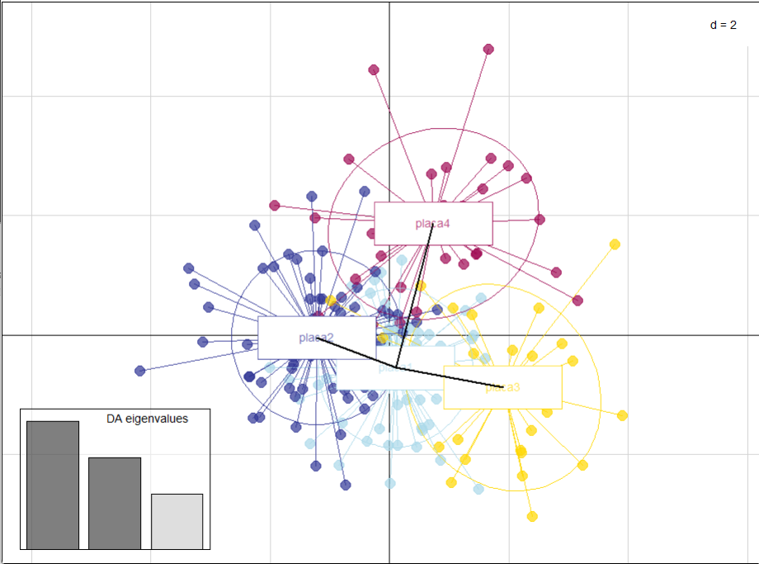
Sin filtros
Con filtros

Slide 7
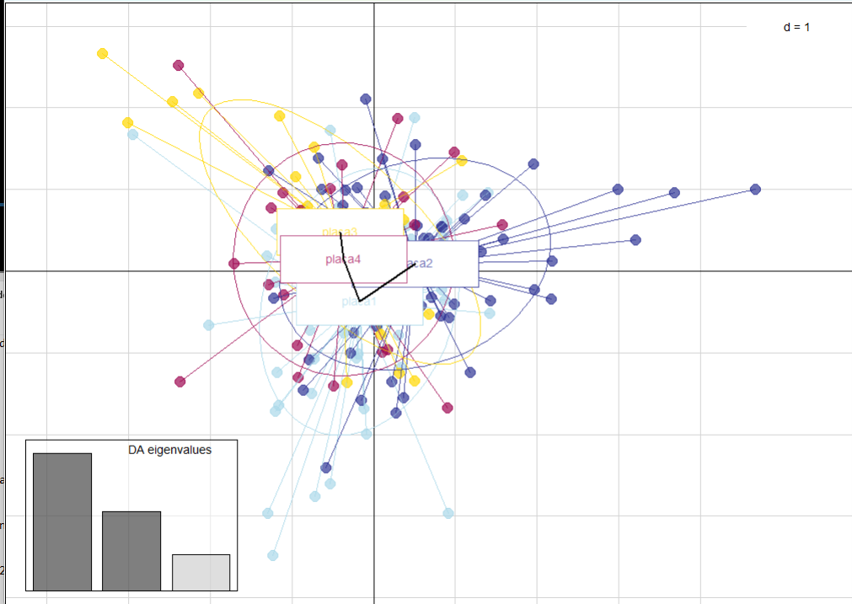
Con filtros y eliminando outliers

